Slide 1




Slide 2


E stato richiesto di realizzare un web service che permetta ad un medico, tramite un determinato interfaccia grafic , di inserire I vari sintomi di un paziente, le sue origini, il sesso, l’età e tramite questi dati di stampare un risultato molto attendibile delle possibili diagnosi del paziente in base ai dati introdotti ,un superutente in questo caso un ricercatore, analizzerà caso per caso le malattie esistenti fino a quel momento ed inserirà tutte I sintomi ad esso collegate, l’età possibili di quella malattia e le origine etniche, tutto questo tramite l'utilizzo di Tomcat.

Slide 3

I tipi degli utenti che accedono al servizio quindi sono: medico(fruitori del servizio), ricercatori(erogatori del servizio) e l'amministratore.
Individuiamo per ciascuno di essi i compiti che possono svolgere:
I medici non possono aggiungere le malattie e i sintomi. Possono consultare le statistiche del sistema.
I ricercatori possono aggiungere malattie, modificare le patologie annesse e la loro etnia.
L'amministratore può aggiungere e rimuovere i medici e i ricercatori

Slide 4

Netbeans 6.9
Linguaggio usato: Java jdk 1.6
web-server: Apache 2.0
web-container: Tomcat 7.0
Mysql per il database
Soap
Librerie utilizzate per lo scambio di messaggi: soap.jar, activation.jar, xerces.jar, mail.jar
Driver mysql_connector java per interfacciare il server con il database

Slide 5

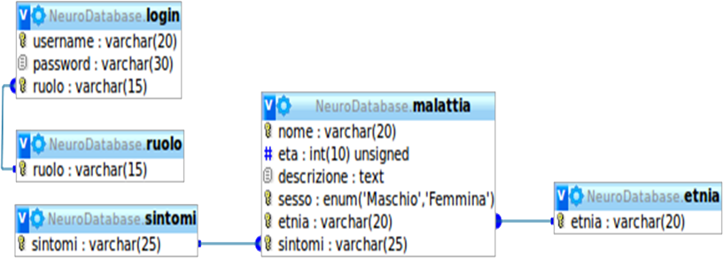

Slide 6

C’e un’unica classe server chiamata NeuroServer che contiene 6 metodi:
login: un metodo che prende come parametro l’ username, la password e il ruolo. Restituisce “si” se l'utente esiste nel database. Invece resistituisce “no” se non esiste.
Connetti: restistuisce un oggetto per la connessione al Database
verifica_elimina: un metodo che prende come parametro l'username e il ruolo, resistuisce “si” se esiste nel database e “no” se non esiste.

Slide 7
aggiungi_utente: il metodo prende come parametro l'username,la password e il ruolo. Agguinge i dati introdotti al database.
aggiungi_malattia: il metodo prende come parametro il nome della malattia, l'età, la descrizione, il sesso, la lista dell'etnie, la lista dei sintomi e li aggiunge al database
Medico: il metodo prende come parametro l'età, il sesso, l'etnia e la lista di sintomi e fa una query sul database, restituendo il risultato della query.

Slide 8

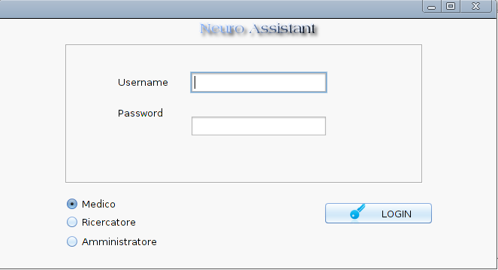

Slide 9

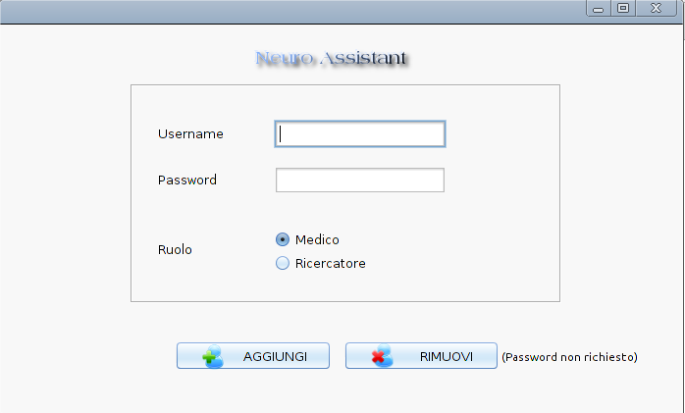

Slide 10

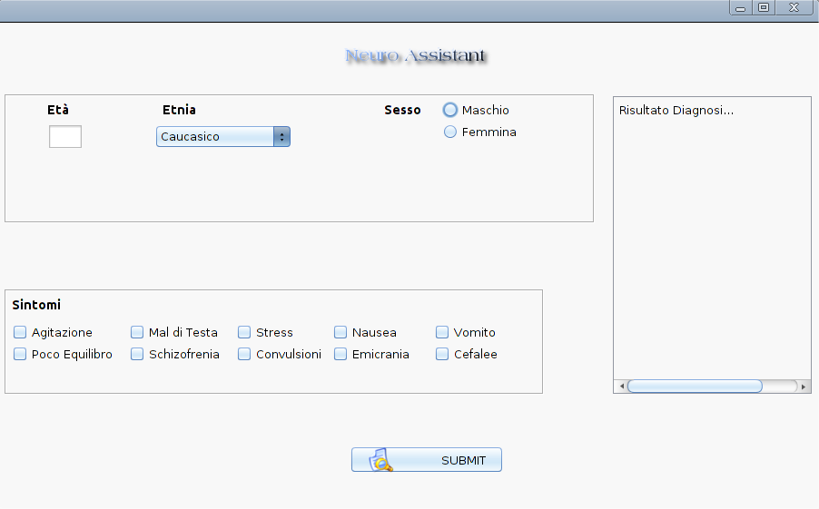

Slide 11

